Slide 1



АИС «Управление запасами»
Студент группы ПИм-11
Марков Антон

Slide 2

Проблема и потребность в продукте
Сегодня, возникают некоторые проблемы при управлении запасами на производственном предприятии:
1) сколько материалов и когда закупать;
2) какое минимальное и максимальное количество материалов хранить на складе.
Решение этих проблем позволит снизить издержки на закупку и хранение продукции, предотвратить порчу материалов на складе.
2

Slide 3
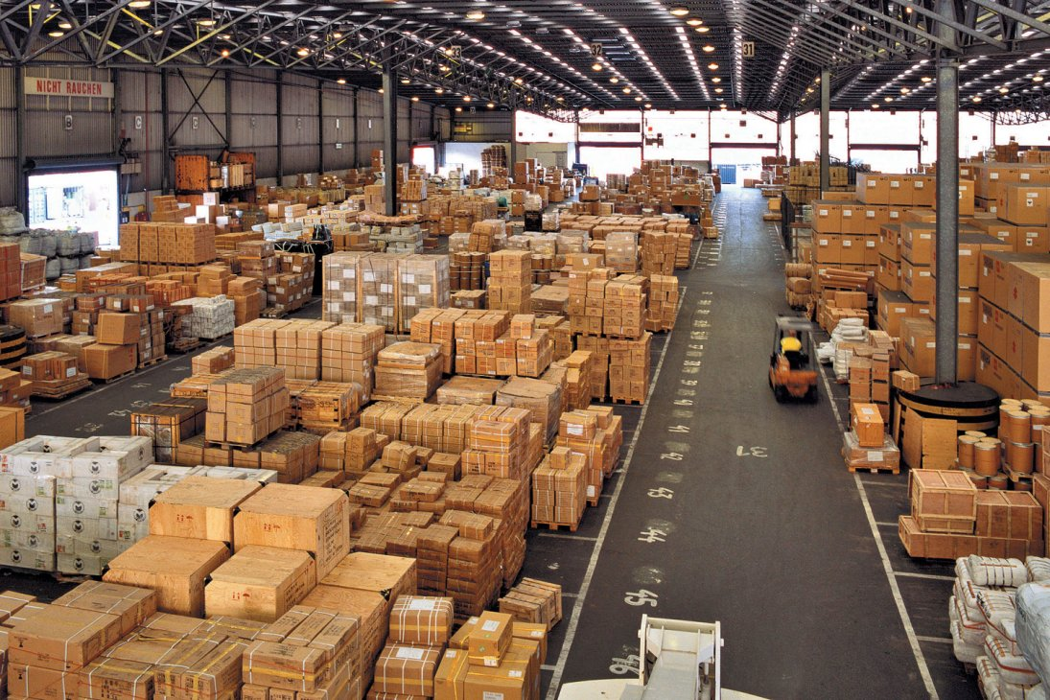
Решение поставленных проблем
АИС "Управление запасами" решает проблему определения объемов и моментов времени закупки материалов у поставщиков, порогового и максимального желательного уровня запасов материалов на складе. Данный программный продукт может быть внедрен в организации, у которых возникают вопросы, связанные с закупкой и хранением материалов на складе (например, производственные предприятия).
3

Slide 4
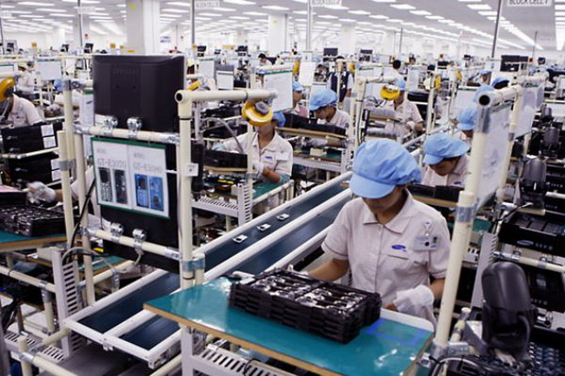
Цель проекта
Целью проекта является разработка АИС "Управление запасами", которая является расширением типовой конфигурации "1С:Управление нашей фирмой 1.6", продвижение разработанного программного продукта на рынок.
4

Slide 5
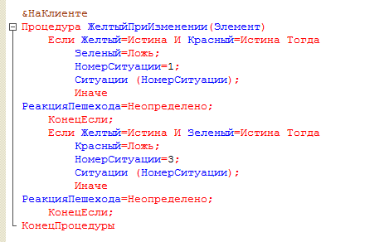

Технология
При разработке данного проекта использовались технологии информационных систем, позволяющие автоматизировать тот или иной процесс на предприятии. Программный код информационной системы написан на языке 1С.
5

Slide 6


Продукт
При разработке данного проекта использовалось следующее программное обеспечение: Технологическая платформа «1С:Предприятие 8.3», типовая конфигурация «1С:Управление нашей фирмой 1.6».
6

Slide 7
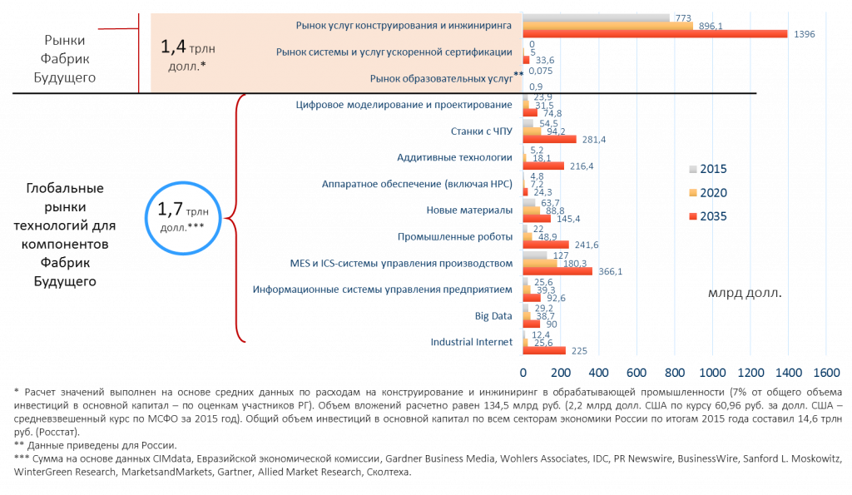
Целевой рынок
Целевой рынок стартап-проекта — TechNet, который посвящен развитию и применению одного из самых важных классов «сквозных технологий» – передовых производственных технологий (Advanced Manufacturing Technologies).
7

Slide 8





Конкуренты
8

Slide 9
Бизнес-модель
Смета затрат на разработку АИС «Управление запасами»
Статья затрат | Сумма, руб.
Материальные затраты (электроэнергия) | 142,91
Оплата труда | 16 045,84
Отчисления на социальное страхование | 4 813,75
Итого (K) | 21 002,50
9

Slide 10

Текущий статус проекта
В ходе разработки проекта выполнены следующие этапы:
определена цель проекта;
определены потенциальные потребительские сегменты;
определены основные конкуренты;
разработана бизнес-модель;
разработана АИС «Управление запасами».
10

Slide 11

План реализации проекта
Этапы реализации проекта:
1) разработка АИС «Управление запасами»;
2) формирование ценовой политики;
3) поиск потенциальных покупателей программного продукта;
4) продажа и поддержка программного продукта.
11

Slide 12

Команда проекта
Команда проекта:
Лидер — студент группы ПИм-11 Марков Антон
Трекер — кандидат технических наук, доцент Абдулаев Вячеслав Ибрагимович
12

Slide 13
Финансовые показатели
Анализ трудовых затрат на управление одной номенклатуры материала на складе
Операция | До внедрения, мин. | После внедрения, мин.
Определение оптимального размера заказа | 30 | 0,01
Определение порогового уровня запаса | 30 | 0,01
Определение максимального желательного уровня запаса | 30 | 0,01
Определение времени, когда нужно делать заказ | 30 | 0,01
Итого | 120 | 0,04
При условии управления в среднем 50 номенклатурами материалов в месяц экономия в год составит:
119,96 * 50 * 12 = 71 976 мин. (1 199,6 час.)
Средняя заработная плата менеджера по закупкам на полставки составляет 25 000 руб. в месяц, то есть в час менеджер получает в среднем 125 руб. Следовательно стоимостная экономия в год составит:
1 199,6 * 125 = 149 950 руб.
Т_{ок} = 21 002,50 / 149 950 = 0,14 года или 1,68 месяцев
13

Slide 14
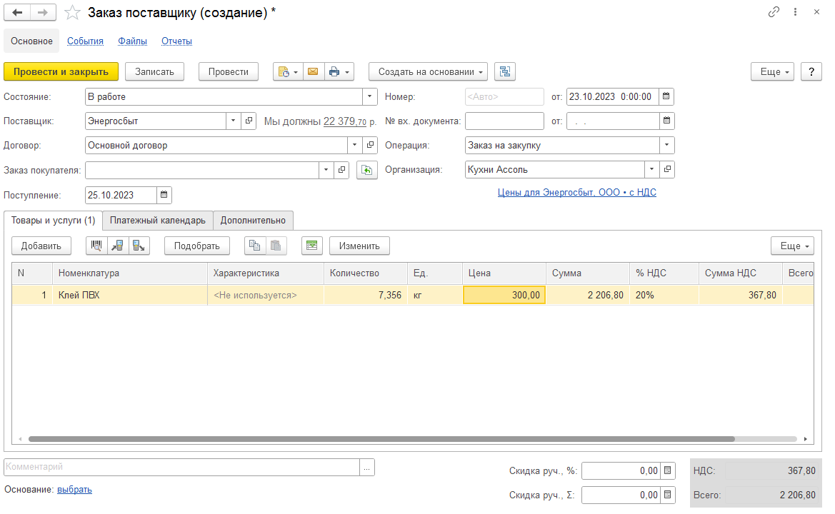
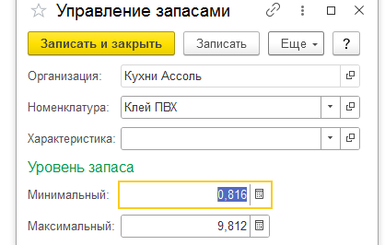
Предложение инвестору
14

Slide 15
Ответы на вопросы
15

Slide 16

СПАСИБО!
КОНТАКТЫ
телефон: 8 (903) 050-83-36
email: markov_anton2001@mail.ru

